Slide 1
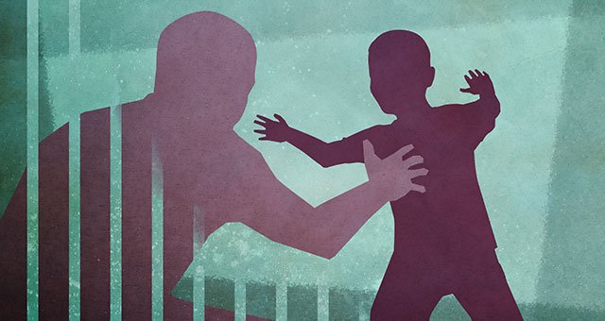
Zatvorenici kao roditelji i položaj njihovog djeteta
Rizik i prevencija transgeneracijskog prijenosa kriminaliteta.
BIJEDIĆ IMAN,
KOVAČEVIĆ DINO.
Mentor doc.dr Vilana Pleh
Sudstvo za maloljetnike

Slide 2
Djeca zatvorenika – prava ?
Pravo djeteta da živi sa roditeljem – pravo relativnog karaktera
„Dijete ima pravo živjeti sa roditeljima. Ako ne živi sa oba ili sa jednim roditeljem, pravo je djeteta da redovno održava osobne odnose i neposredne kontakte sa roditeljem sa kojim ne živi.” Porodični zakon FBiH, član 124. stav 2.
Evropska zatvorska pravila (European Prison Rules, EPR), 2006.
The European Network for Children of Imprisoned Parents (EUROCHIPS), Evropski odbor za djecu čiji su roditelji u zatvoru.
Zakon o izvršenju krivičnih sankcija Federacije BiH, („dijete uz majku...”)

Slide 3
Konvencija o pravima djeteta
„Države stranke osigurat će da se dijete ne odvaja od svojih roditelja protiv njihove volje, osim kada nadležne vlasti pod sudbenim nadzorom odluče, u skladu s važećim zakonima i postupcima, da je odvajanje potrebno radi dobrobiti djeteta...” (član 9. stav 1 .)
„Države stranke poštivat će pravo djeteta koje je odvojeno od jednoga ili oba roditelja da redovito održava osobne i neposredne odnose s oba roditelja ako se time ne ugrožava njegova dobrobit.” (član 9. stav 3.)

Slide 4
Pogodnost versus Pravo
Pravilnik o pogodnostima i godišnjem odmoru zatvorenika koji izdržavaju kaznu zatvora u zavodu za izvršenje krivičnih sankcija i drugih mjera Bosne i Hercegovine: „Za dobro ponašanje i zalaganje na radu zatvorenicima se mogu odobravati pogodnosti” (član 2.)

Slide 5
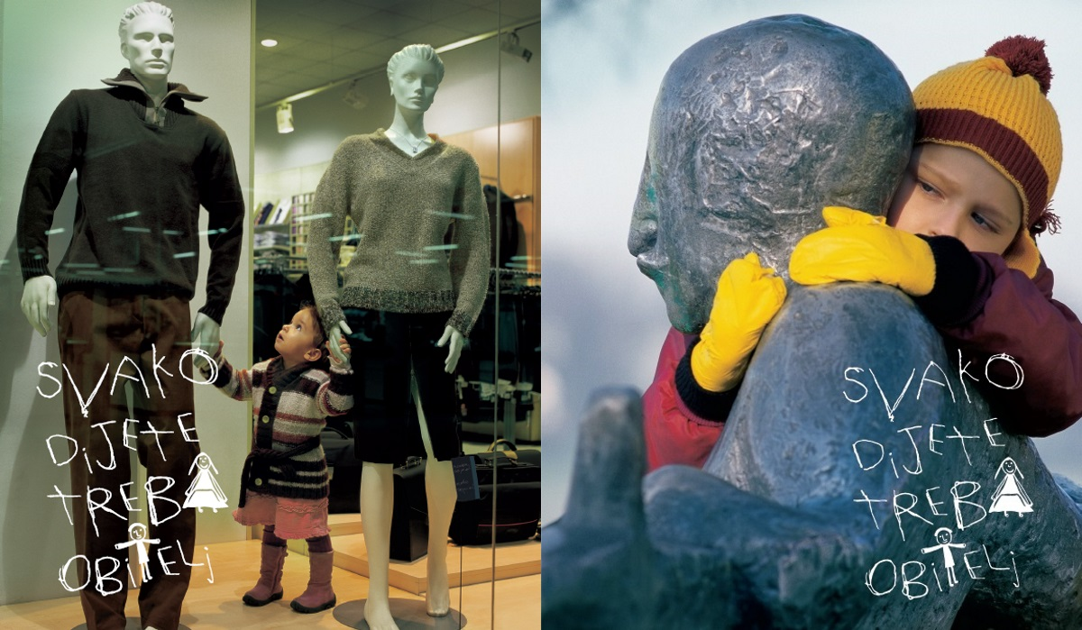
Okruženje u zatvoru ?
Humanizacija i senzibilizacija neprimjerenog i za djecu prijetećeg okruženja ?
KPZ Bijeljina, 2017. god. ?
Dječji kutak, „child friendly” okruženje ?

Slide 6
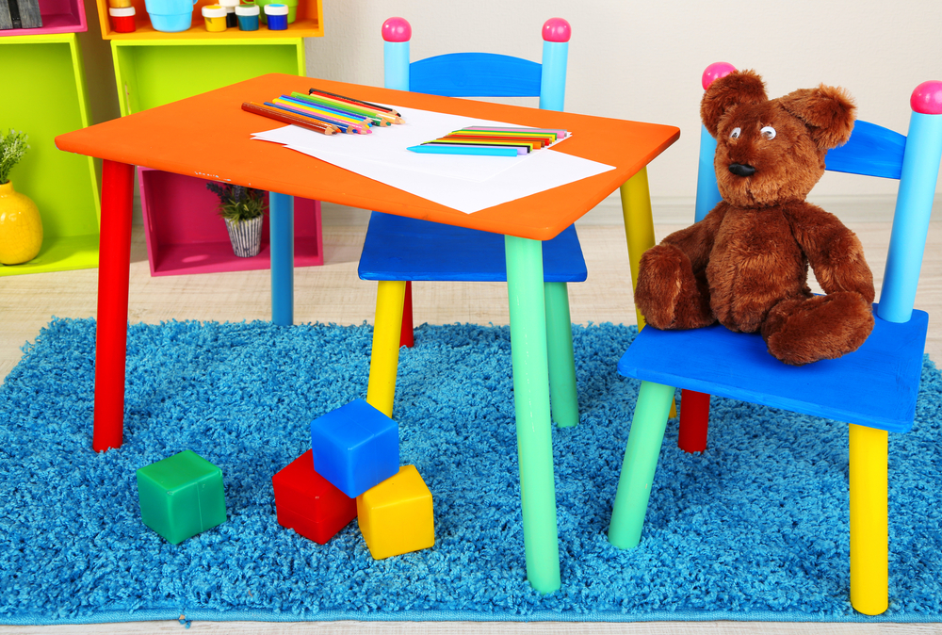

Slide 7
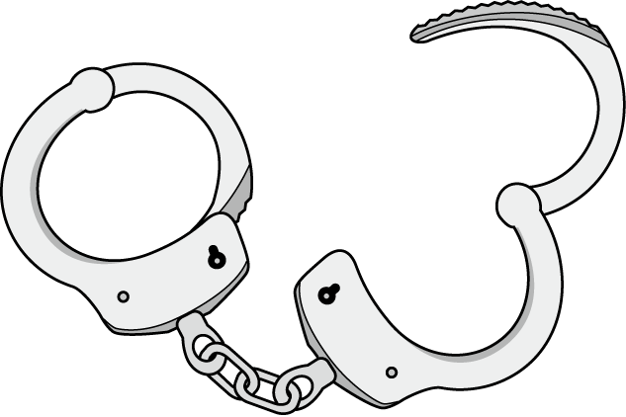
ZIKS BiH/FBiH ? (1)
Razlika između ova dva zakona o izvršenju krivičnih sankcija donesena na različitim nivoima vlasti jeste upravo u opsežnosti i stepenu reguliranja ovog pravnog pitanja koje se postavlja kada osoba ženskog spola treba da izvršava kaznu zatvora.
ZIKS BiH: Član 64. normira prava pritvorenika i zatvorenika s djecom – u slučaju da lice koje se upućuje u pritvor ili na izdržavanje kazne zatvora ima djecu ili druga lica čiji je on jedini staratelj, Sud će o tome obavijestiti nadležni općinski organ socijalne zaštite.
Ženama se, u pravilu, omogućava porođaj izvan zavoda ali ako dijete bude rođeno u zavodu, Uprava zavoda pruža svu potrebnu podršku, pomoć ili druge neophodne uslove. Kada je dijete rođeno u zavodu, taj podatak ne smije biti upisan u rodni list kao mjesto rođenja. [čl. 65. stavovi (3) i (4)]

Slide 8
ZIKS BiH (2)
Član 145 ZIKS-a BiH - osuđenom licu koje se nalazi na slobodi može se, na njegovu molbu ili s njegovim pristankom, na molbu članova uže porodice ili na prijedlog nadležnog općinskog organa socijalne zaštite, odgoditi izvršenje kazne zatvora. Zakon taksativno nabraja okolnosti u kojima je moguće odobriti ovakvu molbu i ove okolnosti su numerus clausus slučajevi: ako je zajedno s osuđenim licem osuđen njegov bračni drug ili drugi članovi zajedničkog domaćinstva ili ako se oni već nalaze na izdržavanju kazne zatvora, a istovremenim izdržavanjem kazne svih tih lica bilo bi ugroženo izdržavanje maloljetnih, bolesnih ili starih članova domaćinstva, najduže šest mjeseci; osuđeno lice je žena koja doji dijete mlađe od godinu dana ili koja je trudna do navršene jedne godine života djeteta; osuđeno lice je jedini hranilac porodice, a stupanjem na izdržavanje kazne zatvora bilo bi ugroženo izdržavanje porodičnog domaćinstva.

Slide 9
ZIKS FBiH (3)
Zakon o izvršenju krivičnih sankcija donesen je također i na entitetskom nivou, Federacije BiH i Republike Srpske. Ovaj Zakon sadrži norme koje su identične, preuzete, iz državnog Zakona, no Zakon također ima i norme koje detaljnije reguliraju prava osuđenika i njihove djece.
Dijete može ostati uz majku, na njezin zahtjev, do navršene tri godine života, a nakon toga predaje se, u sporazumu s majkom, porodici ili nadležnom organu socijalne skrbi, koji će poduzeti potrebne mjere za smještaj djeteta. Osuđena žena može se za vrijeme trudnoće zaposliti samo na lakšim radovima, a za vrijeme od šest sedmica prije, a isto toliko poslije porođaja, samo na radovima koje dozvoli ljekar. [čl. 48 stavovi (1), (2) i (3)].

Slide 10
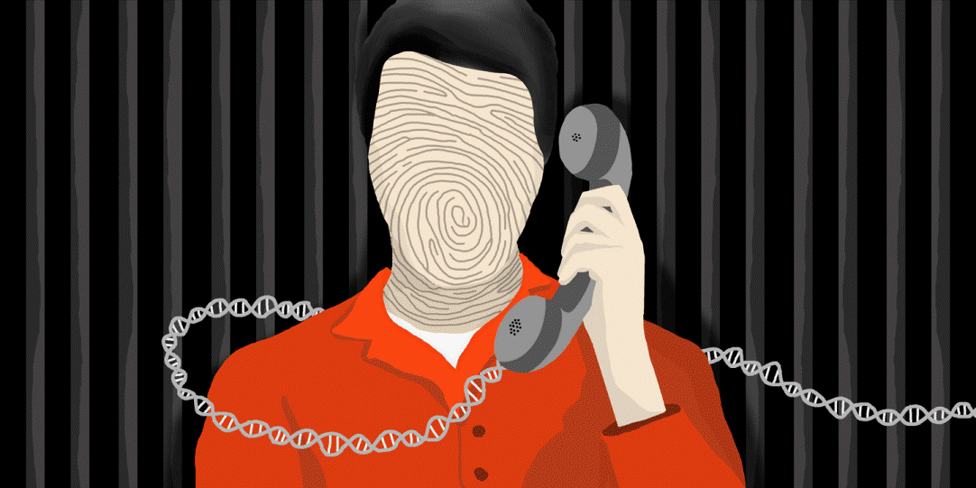
ZIKZ Republike Hrvatske ?
U Republici Hrvatskoj, u skladu sa njihovim državnim uređenjem postoji jedan zakon koji reguliše ovu oblast, a to je Zakon o izvršavanju kazne zatvora (98/19).
Analizom bosanskohercegovačkog i hrvatskog zakonodavstva da se zaključiti sa su rješenja slična, što je najvjerovatnije prouzrokovano usklađivanjem pravnih sistema međunarodnim standardima.

Slide 11
Kaznionica u Požegi (RH)...
Zatvor u Požegi, kao jedini zatvor u kojem borave osobe ženskog spola, nema stručnog i specijaliziranog osoblja (što nije izolovan slučaj) koje bi bilo zaduženo da u slučaju potrebe, kao što su, primjerice, odsutnost, bolest majke zatvorenice, vodilo računa o djeci, a ako jedno od rješenja se navodi mogućnost da privremenu brigu preuzmu druge majke zatvorenice.
Glede bh konteksta, jedini ženski zatvor u Federaciji Bosne i Hercegovine je Kazneno popravni zavod poluotvorenog tipa u Tuzli.

Slide 12
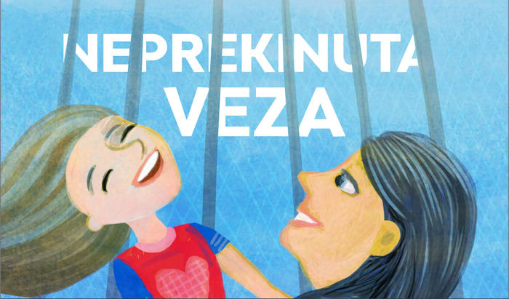
Koje su smetnje u ostvarivanju kontakata djeteta s roditeljem – zatvorenikom ?

Slide 13
1. Troškovi

Slide 14
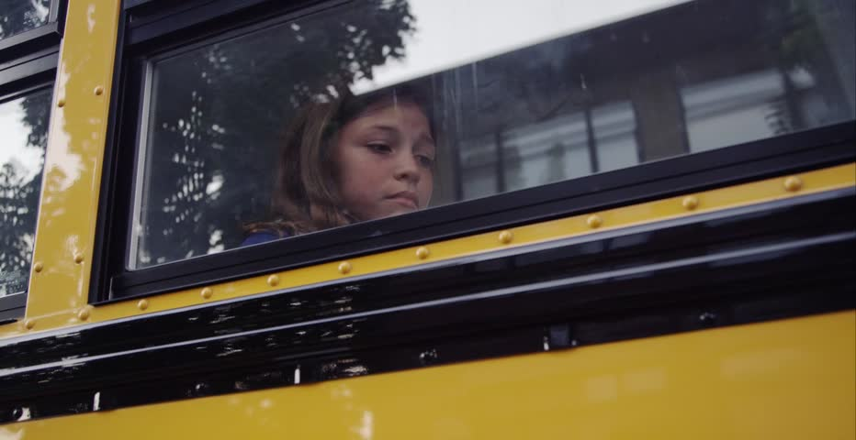
2. Udaljenost kaznene ustanove

Slide 15
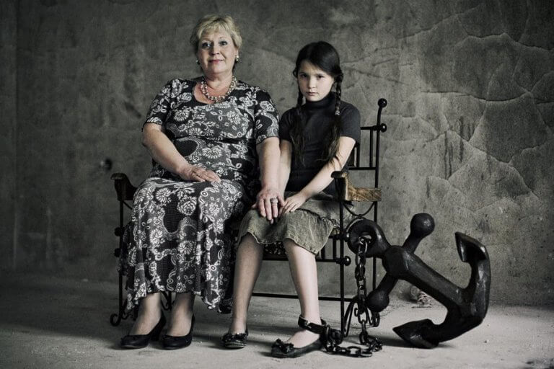
3. Zabrana kontakta djetetu

Slide 16
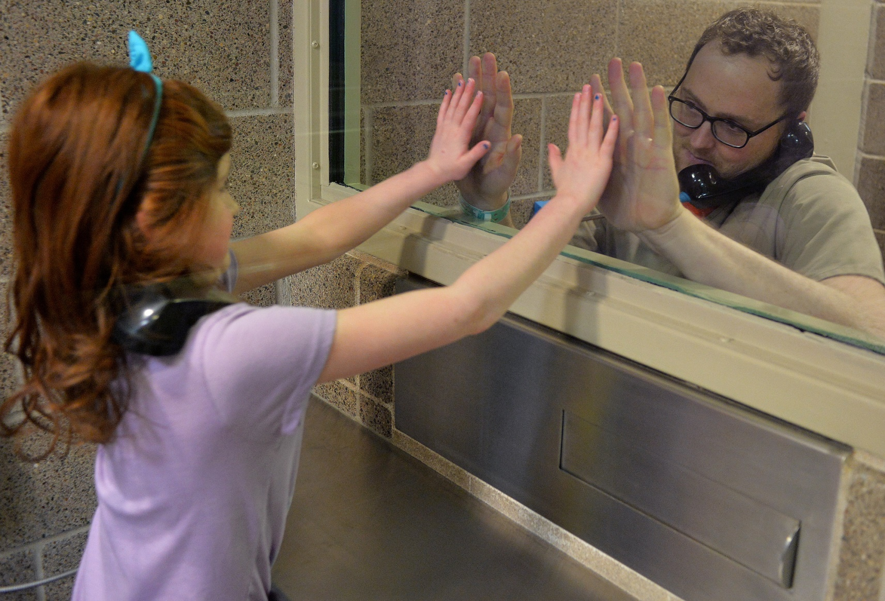
4. Prostor neprilagođen djeci

Slide 17
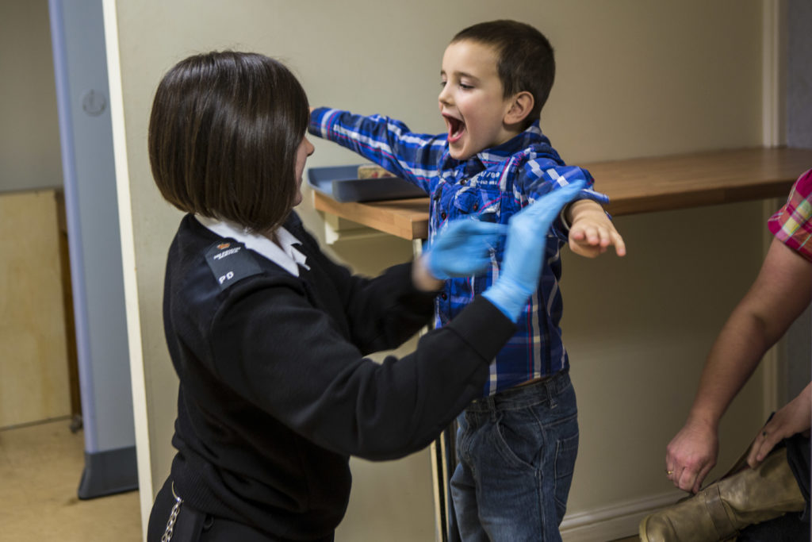
5. Pregledi prilikom posjeta

Slide 18
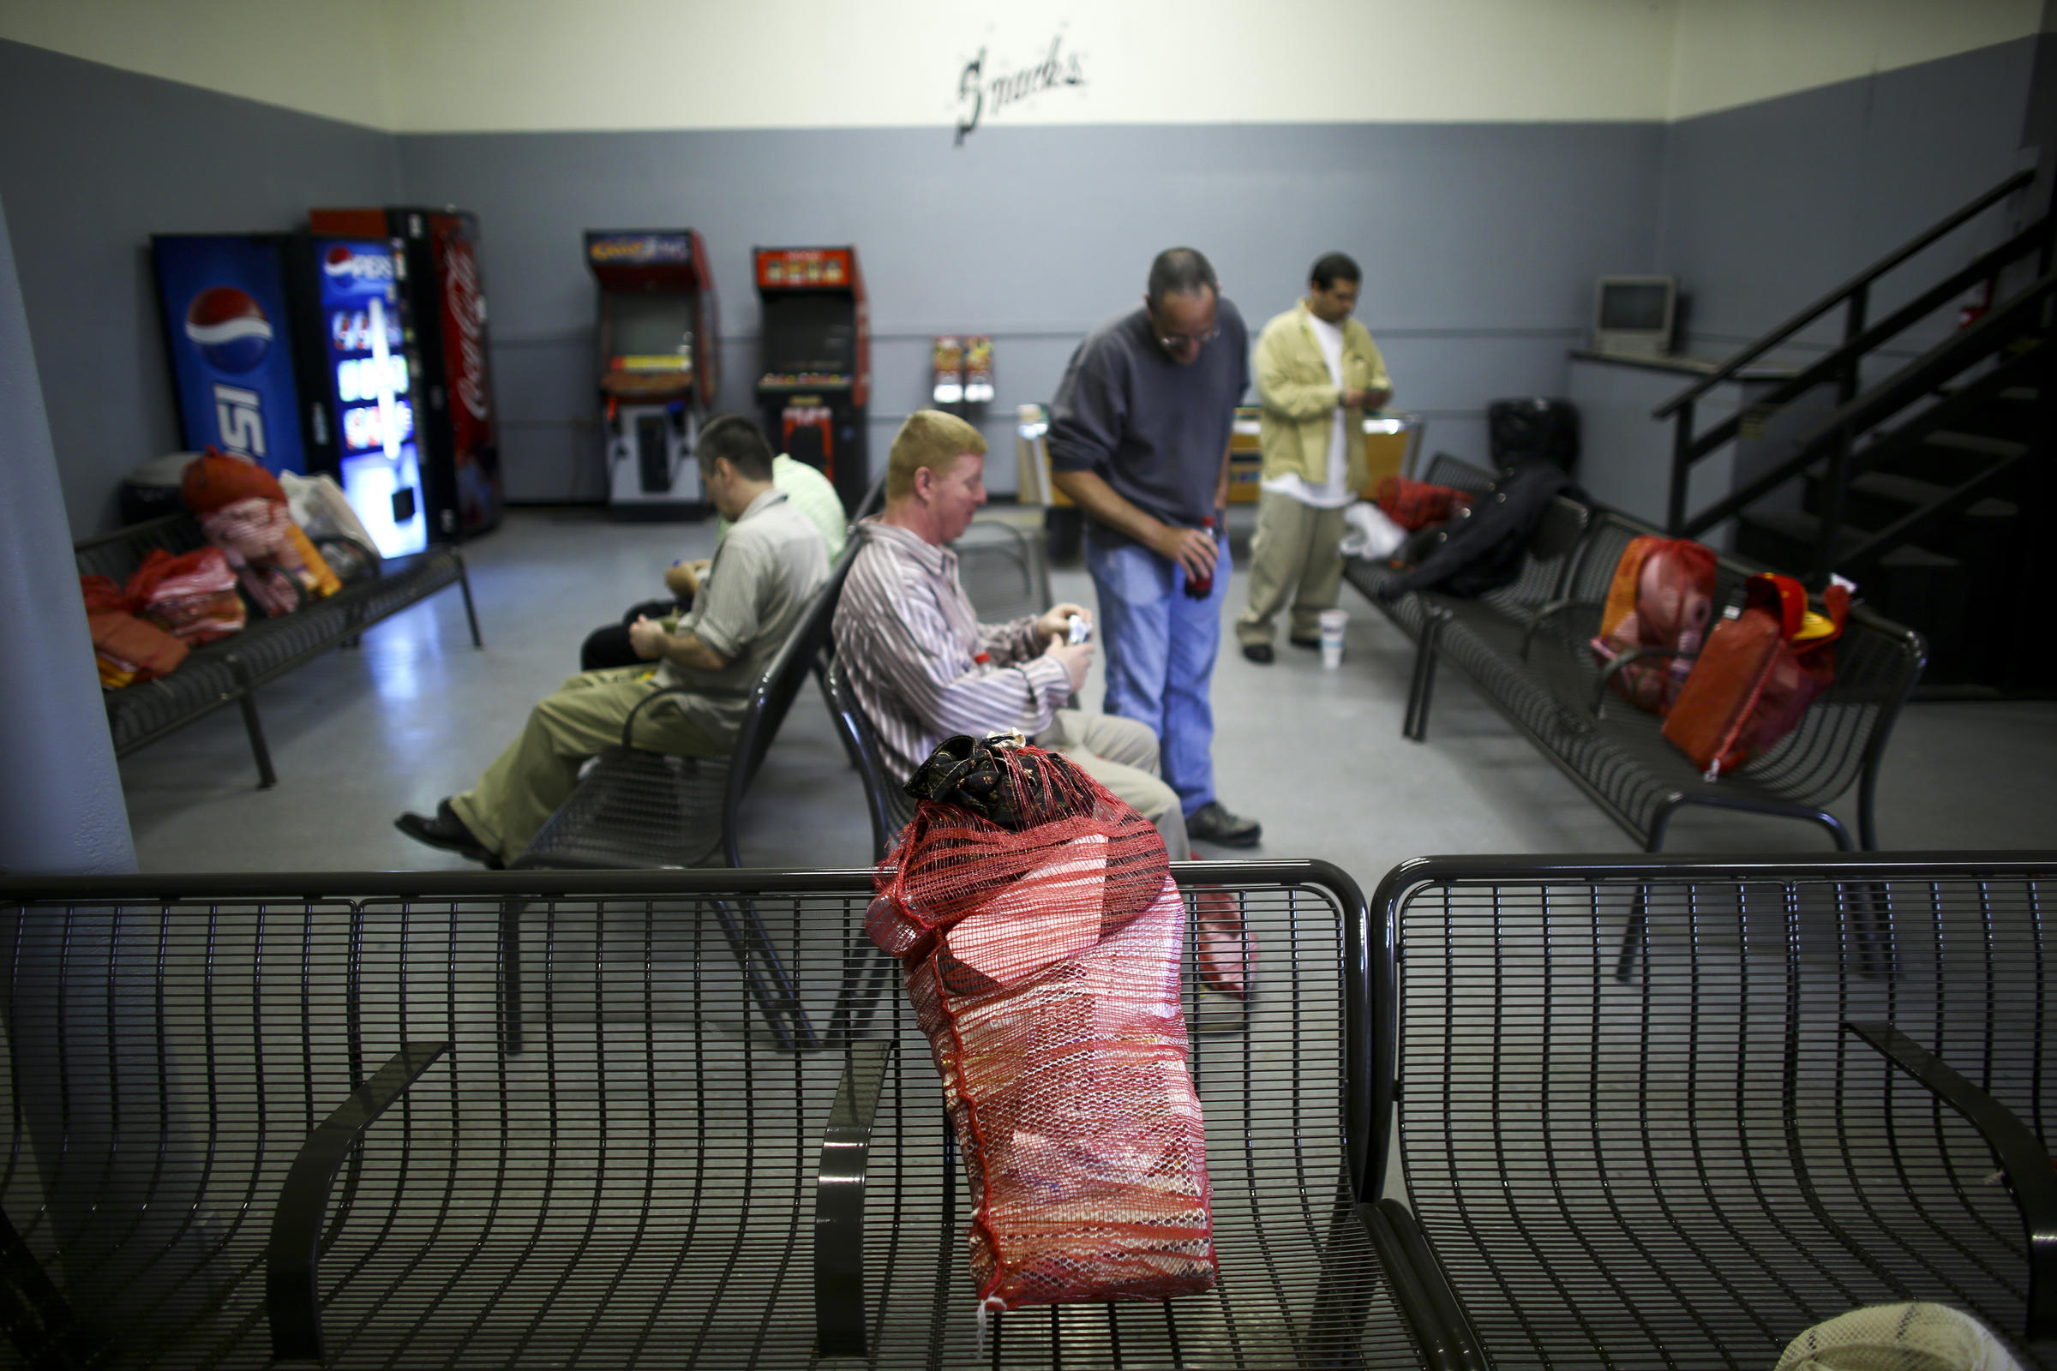
6. Čekanje

Slide 19
7. Izostanak iz škole/s posla

Slide 20
8. Trajanje posjeta

Slide 21
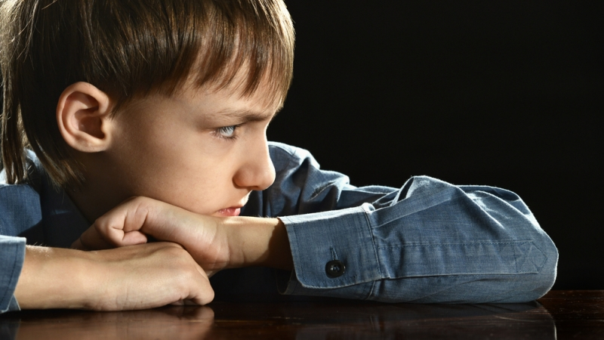
9. Dijete odbija posjetiti roditelja

Slide 22
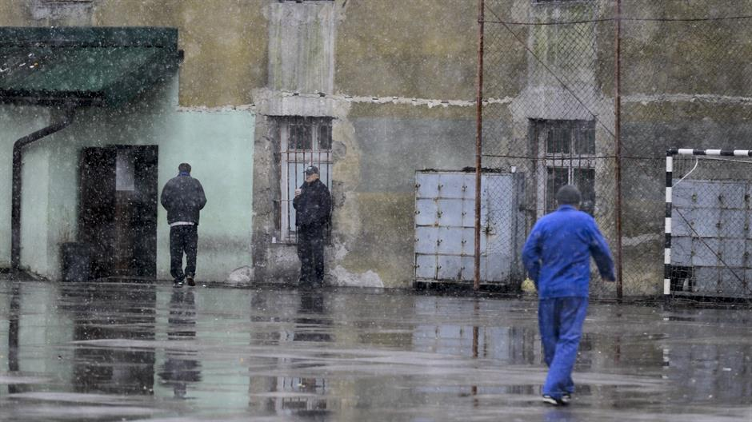
10. Neznanje djeteta

Slide 23
11. Stigmatizacija

Slide 24
12. Nužna pratnja (drugog lica*)

Slide 25
Rizik i prevencija transgeneracijskog prijenosa kriminaliteta.

Slide 26
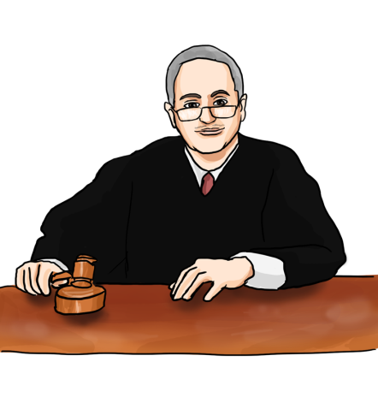
(Dis)kontinuitet kriminaliteta ?
U drugom dijelu izlaganja bit će riječi o međugeneracijskom prijenosu kriminalnih i antisocijalnih ponašanja, dakle, sa parentalne generacije na potomke.
Sadržaj izlaganja – sumarno:
Posljedice boravka roditelja u zatvoru po dijete.
Uslovi odrastanja – put do delinkventnih ponašanja i maloljetničkog pravosuđa ?
Međugeneracijska kriminologija (Farringtonovi mehanizmi).
Interveniranje u pravcu sprječavanja delinkventnih ponašanja. Prevencija.

Slide 27
Posljedice boravka roditelja u zatvoru po dijete?
Pored sveopćeg uticaja izvršavanja kazne zatvora roditelja na porodicu, naročito djecu, koja mogu biti ugrožena u emocionalnom, socijalnom, finansijskom i obrazovnom smislu, važno je i pitanje rizika međugeneracijskog prijenosa delinkventnog ponašanja, koje označava mogućnost da će dijete u budućnosti ponoviti delinkventno ponašanje svojih roditelja.
Prisutnost sociopatoloških oblika ponašanja odraslih članova porodice (pa i braće i sestara), sa velikom vjerovatnoćom će se negativno odraziti na razvoj mlade ličnosti.

Slide 28
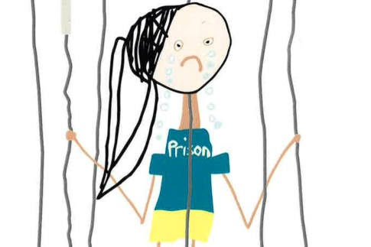
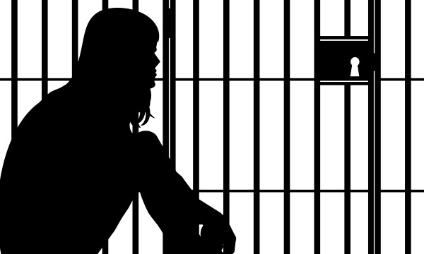
Posljedice... (2)
Pojavni oblici asocijalnog ponašanja u porodici ne samo da bitno narušavaju klimu međuljudskih odnosa u porodici, već negativnim uzorom i poremećenim međuljudskim odnosima imaju i neposredno poguban uticaj na razvoj i odgoj djece.
Stariji autori stoje na stanovištu da značajnu ulogu ima i nasljedni faktor (tj. uticaj nasljeđa na prestupnička ponašanja kod potomaka), kasniji kriminolozi sociološkog uklona zastupaju mišljenje da djeca u procesu „učenja“, tokom socijalizacije, preuzimaju negativan primjer roditelja. Ipak, moglo bi se reći da će posrijedi biti zajedničko djelovanje endogenih i egzogenih faktora.

Slide 29
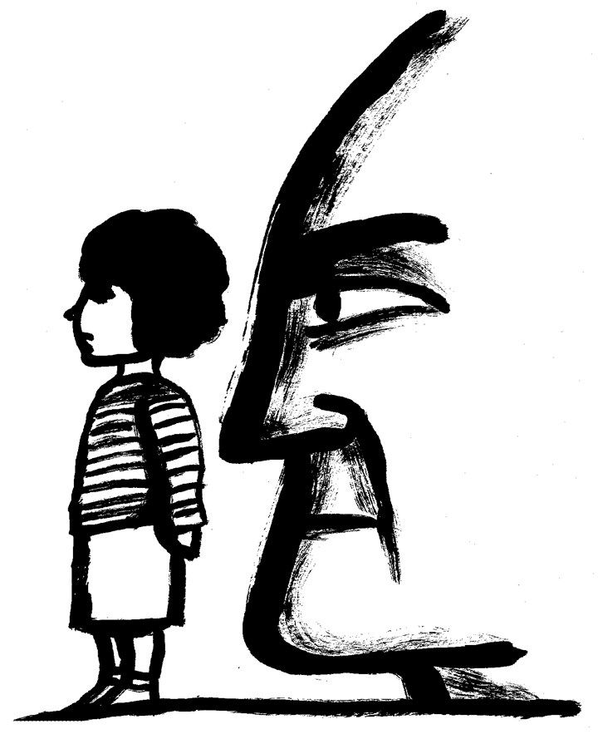
Uslovi odrastanja i kriminalitet ?
Psihoanaliza je dokazala da porodični ambijent u kojem odrasta dijete značajno utiče na oblikovanje njegove ličnosti, te i na usvajanje moralnih načela, kao i osnovnih obrazaca ponašanja kojima će se dijete, docnije adolescent i odrasla osoba, koristiti u svom životu. Neadekvatna klima (kako u primarnoj porodici, tako i socio – kulturna) u kojoj dijete odrasta potencijalno desenzibilizira subjekta na nasilje, brutalnost, kao i druge oblike beskrupuloznog ispoljavanja agresiviteta u društvenom matriksu u kojem se kreće, uz šta je pristutno i normaliziranje amorala.

Slide 30
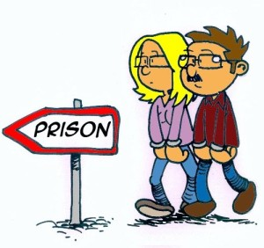
Međugeneracijska kriminologija ?
Međugeneracijska kriminologija ili kriminologija međugeneracijskog prijenosa ili (dis)kontinuiteta, kriminologija međugeneracijske transmisije nastala je u okviru kriminologije životnog toka i razvojne kriminologije. Riječ je o nauci koja traži odgovore na repliciranja, odnosno prenošenje i otpornosti na kriminalna i antisocijalna ponašanja kroz generacije. Pored toga što djeca čiji roditelji ispoljavaju kriminalno ponašanje imaju povećan rizik da čine isto, ono zasigurno predstavlja faktor rizika za maloljetničko prestupništvo i kriminalnu karijeru djeteta u punoljetstvu.

Slide 31
Farringtonovi mehanizmi ?
Krovno pitanje predstavlja: zašto djeca čiji se roditelji uključuju u kriminalno ponašanje imaju veće šanse da izvrše krivična djela od djece čiji roditelji se ne uključuju u kriminalno ponašanje ? David Farrington identificirao je šest međusobno neisključivih mehanizama međugeneracijskog prijenosa kriminalnog ponašanja:
Višestruko izlaganje faktorima rizika ili „deprivacijski ciklus“ .
Utjecaj okoline ili posrednici faktorima rizika .
Asortativno podudaranje/parenje („unija sa sličnim nama“) .
Socijalno učenje („proces imitacije“) .
Biološka ili genetska transmisija („nasljedni faktor“) .
Stigmatizacija i pristrasnost u zvaničnim statistikama.

Slide 32
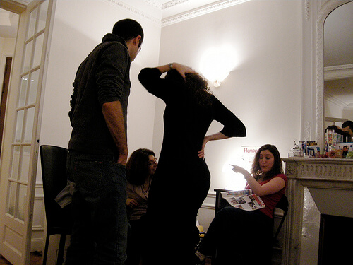
1. Višestruko izlaganje faktorima rizika.
Međugeneracijski prijenos kriminalnog ponašanja dešava se zbog izloženosti višestrukim faktorima rizika, a roditelji i djeca koji su izloženi imaju znatno veće mogućnosti da vrše krivična djela. Tako, primjerice, loše odgajanje i nadzor djeteta potencijalno izlaže djecu riziku vršenja krivičnih djela već u adolescenciji.

Slide 33
2. Utjecaj okoline ili posrednici faktorima rizika.
Prema ovom mehanizmu krivične osude roditelja uvijek se nalaze u korelaciji sa kriminalnim ponašanjem djeteta. Također, i drugi okolišni faktori, primjerice loše ekonomske okolnosti roditelja, mogu biti dovedeni u vezu sa krivičnim osudama djece.

Slide 34
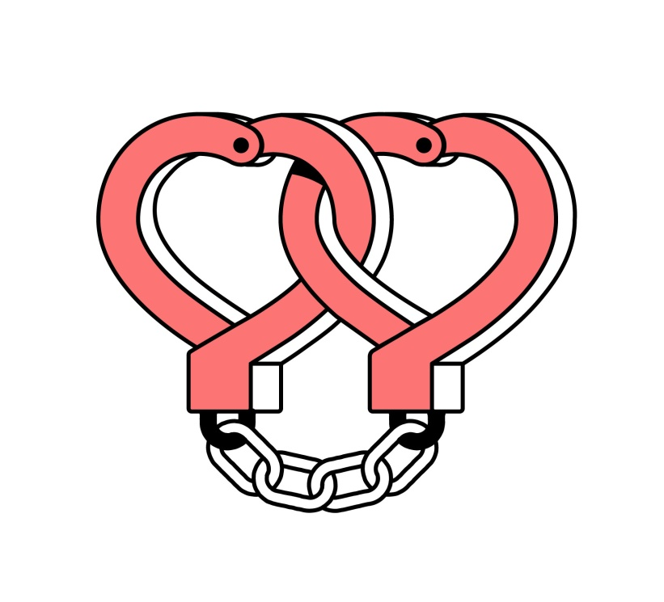
3. Asortativno podudaranje.
Prema ovom mehanizmu, ljudi imaju tendenciju da se zbližavaju sa sebi sličnima, te analogno tome, i da zaključuju brakove sa sličnima sebi. Lica sklona kriminalnim ponašanjima traže partnerice/partnere sa kriminalnom historijom, i sa njima imaju djecu.
Ta lica mogu primjenjivati neadekvatne tehnike i stilove odgajanja, i na taj način povećati šansu da dijete postaje antisocijalno ili da vrši krivična djela, u konačnici.

Slide 35
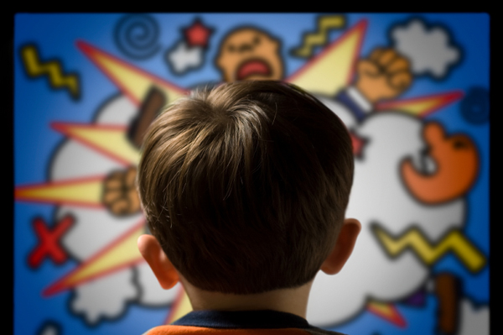
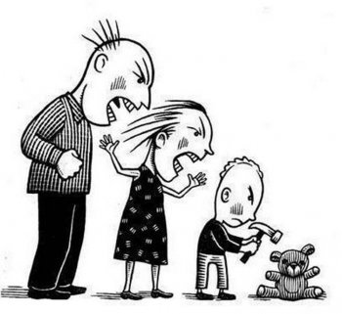
4. Socijalno učenje – imitacija.
Djeca uče kriminalno ponašanje kroz opservaciju i modeliranje ponašanja roditelja. Ljudi imitiraju one sa kojima imaju najviše kontakta. Ukoliko je jedan roditelj kriminalac, dijete veoma često može posmatrati nasilje koje ga okružuje ili zloupotrebe droga, te učiti takvo postupanje kao legitimnu vrijednost.

Slide 36
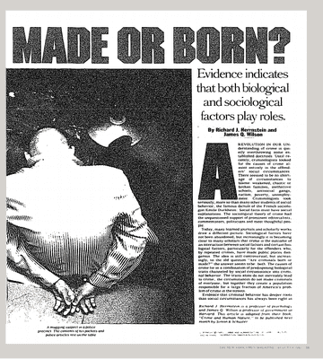
5. Genetska transmisija.
Ovaj mehanizam govori o genetski uslovljenim predispozicijama (za kriminalno ponašanje). Ovaj faktor se testira u sklopu studija o blizancima, kao i u okviru studija usvajanja djece (poredi se kriminalno ponašanje usvojene djece sa kriminalnim ponašanjem bioloških i usvojiteljskih roditelja).
Važno je istaknuti da genetska predispozicija (npr. agresivnog ponašanja) ne znači da će neko zaista razviti agresivno ponašanje u drugoj generaciji. Okolišni faktori će utjecati na to kako će se genetski faktori razvijati.

Slide 37
6. Stigmatizacija i pristrasnost u statistikama.
Policija i pravosudni organi u povećanom omjeru nadziru kriminalne porodice, što znači da svi članovi porodice imaju povećanu šansu da budu uhvaćeni u činjenju krivičnih djela, te da se zbog toga pojavljuju više u zvaničnim statistikama.

Slide 38
Prevencija – interveniranje u pravcu sprječavanja ?
Primarna prevencija odnosi se na projekte koji djeluju neselektivno, u cjelokupnoj populaciji mladih osoba. Sprovođenje ovih programa ovisi o zrelosti društva u kojem mlade osobe žive, i obuhvata šaroliko područje. Moguć je angažman mladih u ljetnim školama, pokretanje intervencija u okviru školskih programa koji su usmjereni na vještine pospješenja komunikacije, tehnike rezolucije konflikta, kao i razvoj i podržavanje kapaciteta da se odupre negativnom pritisku od strane vršnjaka.

Slide 39
Prevencija... (2)
Sekundarna prevencija djeluje ciljano. Nastoje se obuhvatiti djeca koja odrastaju u rizičnim okolnostima, kao i pružiti što adekvatnija podrška u njihovim disharmoničnim porodicama u pravcu uspostavljanja harmonizacije u onoj mjeri u kojoj je to moguće. Na individualnom planu djetetu koje je pod navedenim rizikom potrebno je pružiti podršku u akademskom radu, zatim, primjerice, uključiti ga u sportski klub, gdje će se učiti timskom radu i usvajanju pozitivnog stava prema autoritetima. Konačno, tercijarna prevencija usmjerena je na preveniranje recidiva.

